Slide 1
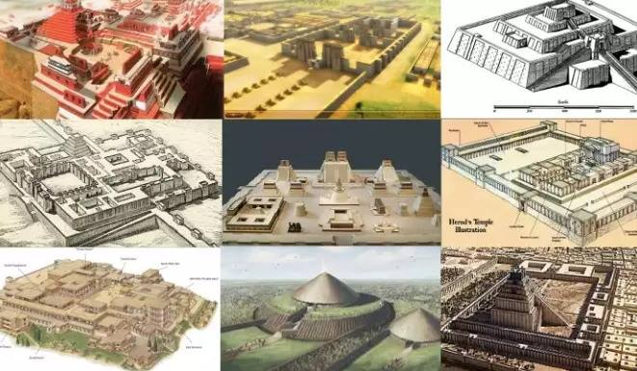
#02 ARSITEKTUR KOTA
SEBUAH PENGANTAR
PRODI ARSITEKTUR UPGRIS - TEORI PERANCANGAN KOTA SMT 6

Slide 2
Pengantar
Perancangan kota dilihat dari kacamata arsitektur. Perancangan kota dapat dilihat sebagai perluasan bidang arsitektur. Mengapa demikian?
Dari satu sisi skala (cakupan area), arsitektur merancang bangunan pada satu persil (atau disebut berskala mikro), sedangkan cakupan perancangan kota meluas tidak hanya satu persil tapi suatu kawasan (yang biasanya terdiri dari banyak persil)—dapat disebut juga sebagai berskala mezo, atau bahkan lebih luas dari itu (skala makro).
Dengan demikian, perancangan kota berkaitan dengan penataan lingkungan fisik yang lebih luas daripada sebuah kavling seperti perancangan arsitektur.
Karena dapat dilihat sebagai ekstensi dari bidang arsitektur, maka bidang Perancangan Kota (Urban Design) sering pula disebut sebagai “Arsitektur Kota”
Seorang sarjana arsitektur, bisa bekerja menjadi arsitek bangunan (architect) atau menjadi arsitek kota (urban designer), atau menjadi keduanya, tergantung pada peminatan dan kesempatan pekerjaan yang ada. Tetapi keduanya memiliki hubungan yang erat dan sama-sama berpikir 3 dimensi. Untuk menguasainya tentu saja perlu pengalaman dan belajar lebih banyak, dan keahlian bidang ini dapat diraih oleh semua arsitek.

Slide 3
Instruksional :
Sebagai awalan, dalam Pertemuan #02 ini mari kita mempelajari teori-teori di luar teori desain bangunan, yaitu teori-toeri desain kota. Selain bahan bacaan pertama tentang Apa itu Kota? yang dapat kalian unduh di sini, carilah buku-buku Kots yang berisi tentang :
1. Macam-macam bentuk kota
2. Karakteristik masing-masing bentuk kota
Baca materi apa Itu Kota , kemudian diskusi kelas mencari macam-macam bentuk kota dan karakteristik masing-masing. Dibuat dalam powerpoint bersama-sama.
Sumber bacaan yang disarankan :
Materi #01 : Apa Itu Kota?
Catanese, Anthony J. , 1996, Perencanaan Kota, Jakarta : Erlangga.
2. Zahnd, Markus , 2006, Perancangan Kota Secara Terpadu: Teori Perancangan Kota dan Penerapannya, Yogyakarta : Kanisius.
3. Kostof, spiro, 1998, The City Shape, USA : University of California

